Slide 1


泡泡玛特：四季财报透视与2026增长边界
汇报人:Kimi AI
时间:2025/01/01

Slide 2


目录/CONTENTS
01
增长神话是否褪色
02
海外热浪与单IP风险
03
需求天花板与渗透率
04
产能与供应链新布局
05
2026展望情景对比
06
估值、结论与策略

Slide 3

01
增长神话是否褪色

Slide 4

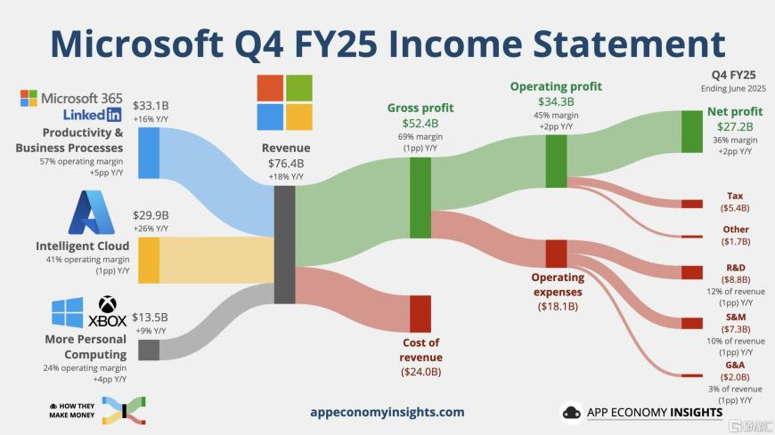
增长神话是否褪色？
2025年前三季收入逐季加速
公开数据显示，泡泡玛特2025年前三季单季收入同比增速分别约170%、245%、250%，呈加速态势。海外贡献由30%升至近45%。
然而，公司全年指引锁定200亿元人民币，隐含 第四季环比增速将首次降至个位数 ，高基数效应开始显形。

Slide 5
盈利弹性逼近临界点
同期经调整净利由18亿抬升至45亿，但成本与费用双重约束下，净利率继续扩张难度加大。
2024 Q4
2025 Q3
18亿
45亿
经调整净利
经调整净利
24%
28%
净利率
净利率

Slide 6
02
海外热浪与单IP风险

Slide 7

海外热浪与潜在风险
美银预测2023-2026年海外收入复合增速56%，占比将由30%升至55%。
增速惊人：2025Q1-Q3美洲、欧洲同比增速分别高达 900% 与 600% 。
门店扩张：海外门店数突破150家，北美年内有望达50家。
政策风险：摩根士丹利警告，美国关税若全部传导，美区盲盒成本将上涨30%，可能侵蚀品牌溢价。

Slide 8
单IP依赖度持续攀升
Labubu系列销售额预计占集团收入41%，其生命周期直接影响公司业绩。
Labubu 热潮
潜在风险
2025年前三季销售额预计155亿元
隐藏款二手溢价已缩水50%
4.0版本与电影化授权延续至2026
风险关联
稀缺性下降或导致热度提前见顶
月产能计划提升至5000万只
以量保增长可能加速审美疲劳

Slide 9
03
需求天花板与渗透率

Slide 10
内需红利进入尾声
大摩研报测算，2025年中国盲盒渗透率已接近35%，对标日本扭蛋巅峰期40%上限，增量空间收窄。
泡泡玛特国内收入2025Q3同比增速185%，但 环比仅持平 ，显示单店增长乏力。
预计2026年行业增速将降至15%以下。

Slide 11
线上渠道：二次增长引擎
2024年线上业务增速147%，2025Q1-Q3收入占比升至38%，有效对冲线下客流放缓。
抽盒机小程序
抖音跨境直播
海外线上本地化
核心线上渠道
海外客单价高12%
覆盖七语种
挑战：流量成本上扬，三季度线上营销费率同比提升3个百分点。

Slide 12
04
产能与供应链新布局

Slide 13

供应链布局应对关税挑战
为应对美国潜在关税，公司已将10%产能迁至越南，计划2026年提升至20%。
成本影响：迁移短期推高单位成本约5%，但可节省关税约12%。
运营优化：减少长途运输与库存周转天数9天。

Slide 14
从盲盒制造商到潮流平台
新品类旨在降低盲盒单一依赖，并提升客单值与品牌调性。
积木
甜品
树脂雕像
其他
新品类收入占比已升至12%
2025年相关费用超6亿元
毛利率高于传统盲盒3-5个百分点
预计2026年才能贡献正向经营杠杆

Slide 15
05
2026展望情景对比

Slide 16
2026展望：牛市情景
德银给出的牛市假设下，公司有望迎来戴维斯双击。
收入突破
利润率提升
净利高增
中国+30%，海外+50%
新品类溢价+成本优化
净利润有望超
>350亿
34%
>231亿
关键驱动：Labubu电影上映、北美门店翻倍、雕像系列破圈。

Slide 17
2026展望：熊市情景
多重风险叠加后，盈利与估值可能出现极端下行情景。
收入下滑
毛利率收缩
净利腰斩
中国-20%，海外-10%
库存积压与折价清理
净利润仅
~200亿
-6pp
~106亿
核心风险：Labubu热度见顶且无新IP接棒，海外政策与品类扩张失败。

Slide 18
06
估值、结论与策略

Slide 19
估值回落凸显防御价值
市场对2026年净利润一致预期约140-150亿元，对应调整后市盈率17-19倍，处于近三年中枢。
股息率：维持5%以上，现金流覆盖1.2倍。
机构目标：花旗、中金维持目标价370港元，隐含35倍2026年PE。

Slide 20
投资逻辑与关键催化剂
建议采用“景气确认加仓、数据转弱降仓”的区间交易思路。
Labubu生命周期
海外扩张
平台化成效
跟踪月度二手溢价与搜索指数
关注海外同店增速与关税政策
验证新品类收入占比及毛利率

Slide 21
感谢您的观看
THANK YOU FOR WATCHING
汇报人:Kimi AI
时间:2025/01/01

